Slide 1
第7章 面向对象基础
同济大学
计算机基础教研室

Slide 2
主要内容
7.1 面向对象程序设计概述
7.2 类和对象
7.3 继承和派生
7.4 综合应用
7.5 对象列表

Slide 3
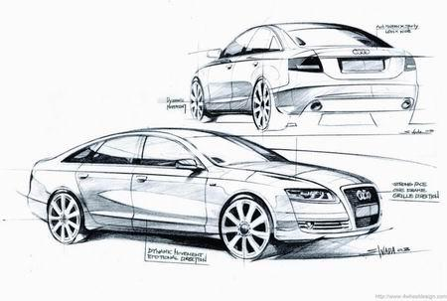



类与对象
类是对象的“蓝图”
类规定了对象的特征
对象是根据“蓝图”生产出的产品
从同一个类产生出的对象具有相同的结构和规格，却在某些特性上有其不同之处
总之，类是现实生活中一类具有共同特征的事物的抽象。
类是对象的模板，对象是类的实例

Slide 4
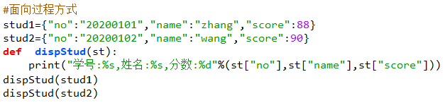
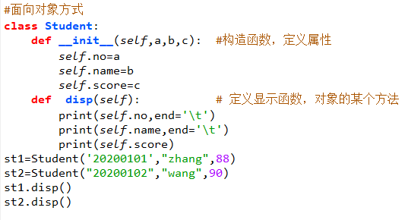
面向过程与面向对象
类是一种抽象概念，对象是类的实例
Python中，所有的数据类型都是对象
面向对象的设计思想：
  抽象出类
  根据类创建对象
差异
过程，函数和数据是分离的
对象：数据和处理数据的代码组合在一起
Notes:
面向过程的程序设计把计算机程序视为一系列的命令集合，即一组函数的顺序执行。为了简化程序设计，面向过程把函数继续切分为子函数，即把大块函数通过切割成小块函数来降低系统的复杂度。
而面向对象的程序设计把计算机程序视为一组对象的集合，而每个对象都可以接收其他对象发过来的消息，并处理这些消息，计算机程序的执行就是一系列消息在各个对象之间传递。
假设我们要处理学生的成绩表，为了表示一个学生的成绩，面向过程的程序可以用一个dict表示：而处理学生成绩可以通过函数实现，比如打印学生的成绩：
如果采用面向对象的程序设计思想，我们首选思考的不是程序的执行流程，而是Student这种数据类型应该被视为一个对象，这个对象拥有no、name和score这些属性。如果要打印一个学生的信息，首先必须创建出这个学生对应的对象，然后，给对象发一个Disp消息，让对象自己把自己的数据打印出来。
给对象发消息实际上就是调用对象对应的关联函数，我们称之为对象的方法（Method）。面向对象的程序写出来就像这样：
面向对象的设计思想是从自然界中来的，因为在自然界中，类（Class）和实例（Instance）的概念是很自然的。Class是一种抽象概念，比如我们定义的Class——Student，是指学生这个概念，而实例（Instance）则是一个个具体的Student，比如，Bart Simpson和Lisa Simpson是两个具体的Student。
所以，面向对象的设计思想是抽象出Class，根据Class创建Instance。
面向对象的抽象程度又比函数要高，因为一个Class既包含数据，又包含操作数据的方法。

Slide 5
面向对象
数据与处理数据的方法，是封装在一起的
x = [9, 6, 8, -2, 2]
x.sort()
print(x)
[-2, 2, 6, 8, 9]
构建了一个列表x，由于列表是对象，它有sort()方法，因此通过x.sort()的调用将x引用的对象进行排序.
sort() 是一个函数，一组代码组成
Notes:
面向过程的程序设计把计算机程序视为一系列的命令集合，即一组函数的顺序执行。为了简化程序设计，面向过程把函数继续切分为子函数，即把大块函数通过切割成小块函数来降低系统的复杂度。
而面向对象的程序设计把计算机程序视为一组对象的集合，而每个对象都可以接收其他对象发过来的消息，并处理这些消息，计算机程序的执行就是一系列消息在各个对象之间传递。
假设我们要处理学生的成绩表，为了表示一个学生的成绩，面向过程的程序可以用一个dict表示：而处理学生成绩可以通过函数实现，比如打印学生的成绩：
如果采用面向对象的程序设计思想，我们首选思考的不是程序的执行流程，而是Student这种数据类型应该被视为一个对象，这个对象拥有no、name和score这些属性。如果要打印一个学生的信息，首先必须创建出这个学生对应的对象，然后，给对象发一个Disp消息，让对象自己把自己的数据打印出来。
给对象发消息实际上就是调用对象对应的关联函数，我们称之为对象的方法（Method）。面向对象的程序写出来就像这样：
面向对象的设计思想是从自然界中来的，因为在自然界中，类（Class）和实例（Instance）的概念是很自然的。Class是一种抽象概念，比如我们定义的Class——Student，是指学生这个概念，而实例（Instance）则是一个个具体的Student，比如，Bart Simpson和Lisa Simpson是两个具体的Student。
所以，面向对象的设计思想是抽象出Class，根据Class创建Instance。
面向对象的抽象程度又比函数要高，因为一个Class既包含数据，又包含操作数据的方法。

Slide 6
7.1 基本概念
对象：现实世界的实体，每个对象都有自己的特征和行为
具体的概念，如某个人，某辆汽车
类：对一组对象共有属性特征和行为的抽象,如人类，汽车等
    数据描述：数据名称、类型
    行为描述：有哪些行为，如何实现
抽象：一个类是一组对象的抽象，抽取出用得上的共同特征
完成必须完成的动作。

Slide 7

7.1.2 类的特点
1.封装性：对象的行为和属性是一个有机的整体，将对象的状态和行为打包在一个软件构件中。
封装性：将对象的所有成员集成在一起（暗箱）
隐藏：保护内部细节，类内的某些成员可以被保护起来
作用：具有较好的独立性，防止外部程序破坏类的内部数据，便于程序维护

Slide 8



2. 继承性
派生
电视机：黑白→彩色→高清
其中声音和图像的功能一直延续下来
后一代“继承”前一代的功能并有所发展
旧电视派生出新电视,新电视继承了旧电视
继承
派生
继承
基类（父类）→ 派生类（子类）
子类拥有父类的特性，又可增加子类的新特性
设计程序时，只需考虑添加新功能的代码或修改原有代码

Slide 9


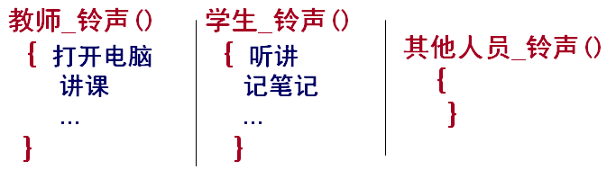

3. 多态性
同一操作作用于不同类的对象，将产生不同的执行结果，即不同类的对象收到相同的消息时，得到不同的结果。
开始讲课
开始听课

Slide 10
7.2 类和对象
例7.1，定义一个学生类Student
7.2.1 类的定义
class Student:
# SetValue方法用于定义该类对象的数据属性
def SetValue(self,a,b,c):
self.No=a
self.Name=b
self.Score=c
# Disp方法用于输出该类对象的数据属性值
def Disp(self):
print(self.No)
print(self.Name)
print(self.Score)
p=Student() # 创建Student对象
p.SetValue("2020001", "张三", 88) # 对象初始化
p.Disp()
class 类名:
'类的帮助信息'
类体

Slide 11

类Student解释
class Student:
# SetValue方法用于定义该类对象的数据属性
def SetValue(self,a,b,c):
self.No=a
self.Name=b
self.Score=c
# Disp方法用于输出该类对象的数据属性值
def Disp(self):
print(self.No)
print(self.Name)
print(self.Score)
p=Student() # 创建Student对象
p.SetValue("2020001", "张三", 88) # 对象初始化
p.Disp()
类名 Student
①类Student中定义了SetValue和Disp函数，
是类的函数，或叫方法
② p=Student()
创建Student类的一个实例，并且赋值给p（绑定）。

Slide 12
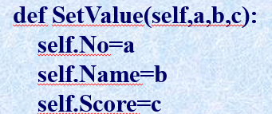

类Student解释
③ 类中代码 self.开头=的，指生成的对象的某个属性值，如
print(王涛.No,王涛.Score) # 王涛 是Student的一个实例

Slide 13
类Student解释
④ p.SetValue("1900001", "王涛", 82)
p调用自己的SetValue函数
实参分别赋值给a、b、c
SetValue定义自己的数据成员：No、Name、Score，他们前面都有 self.
⑤ SetValue和Disp函数的第一个参数是self
self是对象自身的引用
⑥对象方法的使用形式为：
对象.方法名(实在参数表) # 重要
前跟self的变量，是类的属性，在类的不同方法间可以使用。
方法里调用其他方法，用self.方法()

Slide 14
类成员的属性
成员 | 形式 | 权限
私有成员 | __X | 两个下划线，在类的内部可以访问
保护成员 | _X | 一个下划线，类和派生类中可以访问
公有成员 | X | 类的内部和外部都可以访问
class Student:
# SetValue方法用于定义该类对象的数据属性
def SetValue(self,a,b,c):
self.No=a
self.Name=b
self.Score=c
# Disp方法用于输出该类对象的数据属性值
p=Student() # 创建Student对象
p.SetValue("2020001", "张三", 88) # 对象初始化
print(p.No)
class Student:
# SetValue方法用于定义该类对象的数据属性
def SetValue(self,a,b,c):
self.__No=a;self.__Name=b; self.__Score=c
# Disp方法用于输出该类对象的数据属性值
def disp(self):
print(self.__No)
p=Student() # 创建Student对象
p.SetValue("2020001", "张三", 88) # 对象初始化
print(p.__No)
p.disp()

Slide 15
类的定义语法格式
① class 类名(父类名): （父类缺省为object）
② 类体前的字符串说明类的帮助信息，可以通过类名.__doc__获得
③ 类体包括类的方法和数据属性，方法和数据都称为类的成员
④ 构造函数__init__(self,参数)是一种特殊的方法，创建实例时被调用，前后2个下划线
⑤ 类体中其他方法可以通过实例调用，格式为： 对象.xxx
⑥ 类内的方法第一个参数都是self，self是对象自身的引用
⑦ 创建实例对象，使用类名()或者类名(初始化参数)来创建，调用构造函数
⑧ 实例调用方法：实例对象.方法名(实参)， 如：p.SetValue("2020001", "张三", 88)

Slide 16
类的定义语法格式，此页请背诵牢记
class 类名:
def __init__(self, 形参列表): # 构造函数
# 当一个类中，不编写 __init__函数时，系统自动提供无参的构造，对象实例化时调用构造函数 ，类似定义了一个 __init__(self) 的函数
...
def 函数名1(self,形参列表): # 函数1
...
def 函数名n(self,形参列表): # 函数n
类的每个函数的定义时，第一个参数，都是self

Slide 17
特殊的函数 构造函数
形式：__init__函数 前后两个位置 ，都是2个下划线
调用：在创建实例时调用，注意构造函数的形参列表，实参要对应
作用：创建实例做一些初始化工作，可以使用默认参数
例：学生类Student的构造函数
class Student:
def __init__(self,a,b,c):
self.No=a
self.Name=b
self.Score=c
def Disp(self):
print(self.No)
print(self.Name)
print(self.Score)
p=Student("1900001", "王涛", 82)
p.Disp()
class Student:
# SetValue方法用于定义该类对象的数据属性
def SetValue(self,a,b,c):
self.No=a
self.Name=b
self.Score=c
# Disp方法用于输出该类对象的数据属性值
def Disp(self):
print(self.No)
print(self.Name)
print(self.Score)
p=Student() # 创建Student对象
p.SetValue("2020001", "张三", 88) # 对象初始化
p.Disp()

Slide 18
例7.2 定义表示点的类MyPoint，有Distance函数
Distance用于计算对象到原点的距离函数。
class 类名:
def __init__(self, 形参列表): # 构造函数
# 当一个类中，不编写 __init__函数时，系统自动提供无参的构造，对象实例化时调用构造函数 ，类似定义了一个 __init__(self) 的函数
...
def 函数名1(self,形参列表): # 函数1
...
def 函数名n(self,形参列表): # 函数n
类的每个函数的定义时，第一个参数，都是self

Slide 19
例7.2 定义表示点的类MyPoint，有Distance函数
Distance用于计算对象到原点的距离函数。
import math
class MyPoint:
'''定义表示平面上点的类MyPoint''' # 类体前的字符串
def __init__(self,x,y):
self.x=x
self.y=y
def distance(self):
return(math.sqrt(self.x**2+self.y**2))
d=MyPoint(3,4)
print(d.distance())

Slide 20
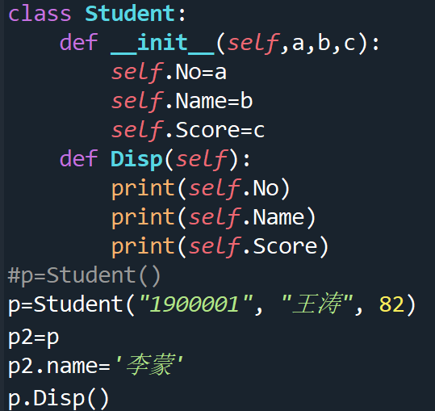
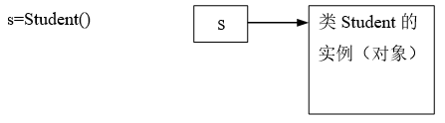
7.2.3 类的实例化、对象成员的访问
类不能直接调用，必须实例化后
1．类的实例化
变量=类() #无参
变量=类(实在参数表) #有参，取决于__init__函数
变量与实例的关系 ：绑定或引用
2．对象成员的访问
数据成员（属性）：对象变量.数据成员名
方法：对象变量.方法()
对象变量.方法(实在参数表)
3. 调用时，定义时的self，在实参表中忽略

Slide 21
例7.4 定义表示一元二次方程的类Equation,含构造函数和求方程根的函数
import math
class Equation:
def __init__(self,x,y,z):
self.a=x; self.b=y; self.c=z
def solve(self):
delta=self.b**2 - 4.0*self.a*self.c
if (delta>=0):
root1=(-self.b+math.sqrt(delta))/(2.0*self.a)
root2=(-self.b-math.sqrt(delta))/(2.0*self.a)
ans=[root1,root2]
return ans
else:
return []
equ=Equation(1,-3,2) # 实例化
roots=equ.solve() # 访问solve成员, 调用时，定义时的self忽略
print(roots)
print(equ.a, equ.b) # 输出对象属性数据

Slide 22
例7.5 表示圆的类Circle
数据成员：圆心（x，y）和半径r
area方法：求圆的面积
import math
class Circle:
def __init__(self,x,y,r):
self.x=x
self.y=y
self.r=r
def area(self):
return math.pi*self.r**2
p=Circle(0,0,2) # 实例化
print(p.area()) #访问area成员
print('圆的半径是：',p.r) # 直接调用属性值

Slide 23
7.3 继承和派生
在已有类的基础上构造新的类，新类继承了原有类的成员。
原有的类称为基类（或父类），新类称为派生类（或子类）。
基类与派生类的关系
Student
StudentLeader
基类 派生类
Student
StudentLeader
Student类派生出StudentLeader子类
StudentLeader类是Student类的子集
23

Slide 24
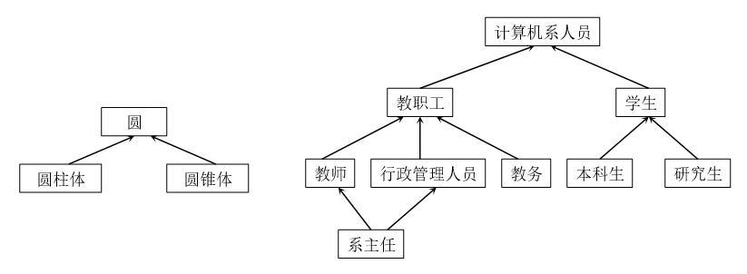
单继承与多继承
多继承

Slide 25
7.3 继承和派生
1．引例
#直接定义学生干部类
class StudentLeader:
def SetValue(self,a,b,c,d):
self.No=a
self.Name=b
self.Score=c
self.Duty=d
def Disp(self):
print(self.No)
print(self.Name)
print(self.Score)
print(self.Duty)
#通过派生定义学生干部类
class StudentLeader(Student):
def new_SetValue(self,a,b,c,d):
self.SetValue(a,b,c) # 继承自父类，调用格式
self.Duty=d
def New_Disp(self):
self.Disp() # 继承自父类 ，
print(self.Duty)
sLeader=StudentLeader()
sLeader.new_SetValue("1900001","王涛",82,"班长")
sLeader.New_Disp()

Slide 26
2.派生类的定义
class 派生类名(基类名):
'类文档字符串'
类体
3. 派生类的构造函数
__init__(派生类构造函数总参数表):
基类名.__init__(基类构造函数参数表)
定义派生类对象属性数据成员初始化

Slide 27
派生类的构造函数
父类
class Student:
def __init__(self,a,b,c):
self.No=a
self.Name=b
self.Score=c
def Disp(self):
print(self.No)
print(self.Name)
print(self.Score)
#通过派生定义学生干部类
class StudentLeader(Student):
def __init__(self,a,b,c,d):
Student.__init__(self,a,b,c)
self.Duty=d
def New_Disp(self):
self.Disp()
print(self.Duty)
sLeader=StudentLeader("1900001","王涛",82,"班长")
sLeader.New_Disp()

Slide 28
7.4 对象迭代器和生成器
class Fibs():
def __init__(self,max):
self.max=max
self.n,self.a,self.b=0,0,1
def __iter__(self): #定义__iter__方法
return self
def __next__(self): #定义__next__方法
if self.n<self.max:
tmp=self.a
self.a,self.b=self.b,self.a+self.b
self.n+=1
return tmp
raise StopIteration # 停止迭代
fib10=Fibs(10) # 求前10项
for item in fib10:
print(item,end=" ")
7.4.1 迭代器
1．可迭代对象: 能够一次返回它的一个成员的对象。任何可以用for循环遍历的对象都是可迭代对象，如字符串、列表、元组、字典、集合都是可迭代对象。
2．迭代器：用来从可迭代对象中进行取值的循环方法，必须用__iter__()和__next__()实现
3：当一个类，想让其具备迭代能力时，定义2中的函数
我是谁？ 我在哪？ 我在做啥？

Slide 29
7.4 迭代器和生成器
def Fibs(n): # 打印前n项
k=0 # 项数索引
a,b=0,1
while k<n:
value=a
a,b=b,a+b
k += 1
yield value # 冻住
for item in Fibs(10):
print(item,end=" ")
7.4.2 生成器
1．生成器: 也属于迭代器，作用于函数（不是类），所以无须写__iter__()和__next__()函数
生成器函数使用yield关键字返回函数值
yield与return作用相似，但它能记住函数的状态，下次调用生成器函数时，它不是从头开始，而是从上次调用中停止的位置开始。
如果改成return会怎么样？
def Fibs(n):
a,b=0,1
while a<n:
value=a
a,b=b,a+b
return value
2．生成器表达式
生成器表达式与列表推导式类似，区别是包含在圆括号内
square_gen = (x*x for x in range(1,10))
for i in square_gen:
print(i)

Slide 30
7.5 模块、库、包
模块（module）: 即一个.py文件，每个模块中定义了一些变量、函数等。
  使用模块的好处：
    1．提高代码的可维护性
    2．提高代码的可复用性。当一个模块编写完成之后，可以被其他模块引用。
    3．使用模块还可以避免变量名、函数名、类名等命名冲突。
包（package）就是一个内含模块或子包的有层次的文件目录结构
其中一定要有__init__.py模块。
    1. 每个包目录中必须含有__init__.py模块，否则Python会将视为普通目录，而非一个包。__init__.py文件内容可以为空，也可以有相应的代码。
    2. 一个包目录中还可以存在多个目录，称为子包，组成多层级的包。

Slide 31
7.5 模块、库、包
库（lib）：是具有相关功能模块的集合。库是一个抽象概念，任意一个模块或包都可以称为库。
  标准库 Python自带的库。math、random等模块都是其中的一模块。
  第三方库 就是第三方发布的具有特定功能的模块。Jieba、Matplotlib、NumPy、pandas、scikit-learn、TensorFlow、PyTorch、Keras、SciPy等
  自定义模块 用户自己可以自行编写模块，然后使用。

Slide 32
7.6 综合应用
例7.8 定义一个时间类MyDate，具有年、月、日三个属性，以及一个求第二天日期的函数
import datetime
class MyDate:
def __init__(self):
t=datetime.datetime.now() # 获取当前时间
self.MyYear=t.year
self.MyMonth=t.month
self.MyDay=t.day
def NextDate(self):
TotalDays=[[31, 28, 31, 30, 31, 30, 31, 31, 30, 31, 30, 31],\
[31, 29, 31, 30, 31, 30, 31, 31, 30, 31, 30, 31]]
self.MyDay = self.MyDay + 1

Slide 33
leap = ((self.MyYear % 400==0) or (self.MyYear%4==0 and self.MyYear%100!=0))
if self.MyDay>TotalDays[leap][self.MyMonth - 1]: #下标从0开始的，1月对应下标为0
self.MyDay = 1
self.MyMonth = self.MyMonth + 1
if self.MyMonth>12:
self.MyMonth=1
self.MyYear=self.MyYear + 1
def Disp(self):
print(self.MyYear)
print(self.MyMonth)
print(self.MyDay)
d=MyDate()
d.NextDate()
d.Disp()

Slide 34
回顾 类的定义语法格式，此页请背诵牢记
class 类名:
def __init__(self, 形参列表): # 构造函数
# 当一个类中，不编写 __init__函数时，系统自动提供无参的构造，类似定义了一个 __init__(self) 的函数
# 对象实例化时调用构造函数 ，从而决定实参的内容
...
def 函数名1(self,形参列表): # 函数1
...
def 函数名n(self,形参列表): # 函数n
类的每个函数的定义时，第一个参数，都是self

Slide 35
类的调用
1. 生成对象，格式
对象名=类名(实参列表) 对标 __init__() 函数的定义
2. 调用类的函数，格式：
对象名.函数名(实参列表)
3. 调用类的属性，格式
对象名.属性
4 类内不同函数间的调用
self.函数名(实参表)

Slide 36
类定义 类调用 比对例子
类定义
import math
class Equation:
def __init__(self,x,y,z):
self.a=x; self.b=y; self.c=z
def solve(self):
delta=self.b**2 - 4.0*self.a*self.c
if (delta>=0):
root1=(-self.b+math.sqrt(delta))/(2*self.a)
root2=(-self.b-math.sqrt(delta))/(2*self.a)
ans=[root1,root2]
return ans
else:
return []
类调用
equ=Equation(1,-3,2) # 实例化，看init函数
roots=equ.solve() # 调用时，self忽略
print(roots)
print(equ.a, equ.b) # 输出对象属性数据

Slide 37
例7.9 从圆类派生出圆柱体类Cylinder，它具有新属性h（高度）和计算体积的volume函数。
import math
class Circle:
def __init__(self,x,y,r):
self.x=x
self.y=y
self.r=r
def area(self):
return math.pi*self.r**2
class Cylinder(Circle):
def __init__(self,x,y,r,h):
Circle.__init__(self,x,y,r)
self.h=h
def volume(self):
return self.area()*self.h # 类内的函数调用同类的其他函数方案
p=Cylinder(0,0,2,3)
print(p.area())
print(p.volume())

Slide 38
对象列表
列表的每个元素，是一个对象，例如，学生
操作如排序、查找，需要考虑对象的多种属性，特殊处理

Slide 39
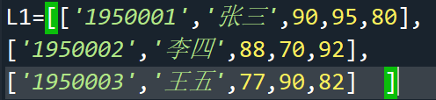
对象列表的排序
对象列表的排序，需要lambda表达式，图中的列表，按最后一列成绩排序
现场字条 ，下列式子中，xxx填写什么？
L1.sort(key=lambda o: xxx ) o[4] 或 o[-1] ,因为o就是L1的一个对象，最后一列成绩，就是o的-1元素或第4元素

Slide 40
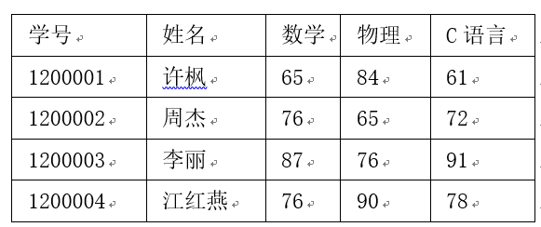
对象列表
列表的元素可以是简单整数，也可以是对象。
一个班级学生期末考试成绩表，就是对象列表，以一行为参考，可以定义一个学生类

Slide 41
学生类
属性： 学号、姓名、数学、物理、计算机
class Student:
def __init__(self, no, name,math,phy,comp):
self.no = no
self.name=name
self.math=math
self.phy=phy
self.comp=comp
def disp(self):
s=self.no+'\t'+self.name+'\t'+str(self.math)+'\t'+str(self.phy)+'\t'+str(self.comp)
print(s)

Slide 42
对象列表的形成和遍历
li = []
s = Student('1200001','许枫',65,64,61)
li.append(s)
s = Student('1200002', '周杰',76,65,72)
li.append(s)
for stu in li:
print( stu.no, stu.name, stu.math,stu.phy, stu.comp)

Slide 43
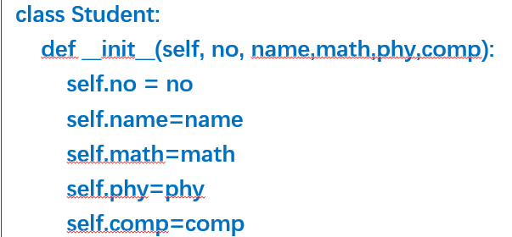
对象列表的排序
对象列表的排序，需要lambda表达式，图中的列表，按最后一列成绩排序
li = []
s = Student('1200001','许枫',65,64,61)
li.append(s)
s = Student('1200002', '周杰',76,65,72)
li.append(s)
li每个元素是一个学生对象，则按总分逆序成绩排序的语句为 ：xxx是什么？
li.sort(key=lambda o: xxx )

Slide 44
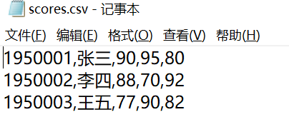
文件与对象列表
读文件score.csv 形成学生列表，见图
读一行，切割
切割后的数据形成一个学生对象
将新生成的学生对象追加到列表中

